Slide 1
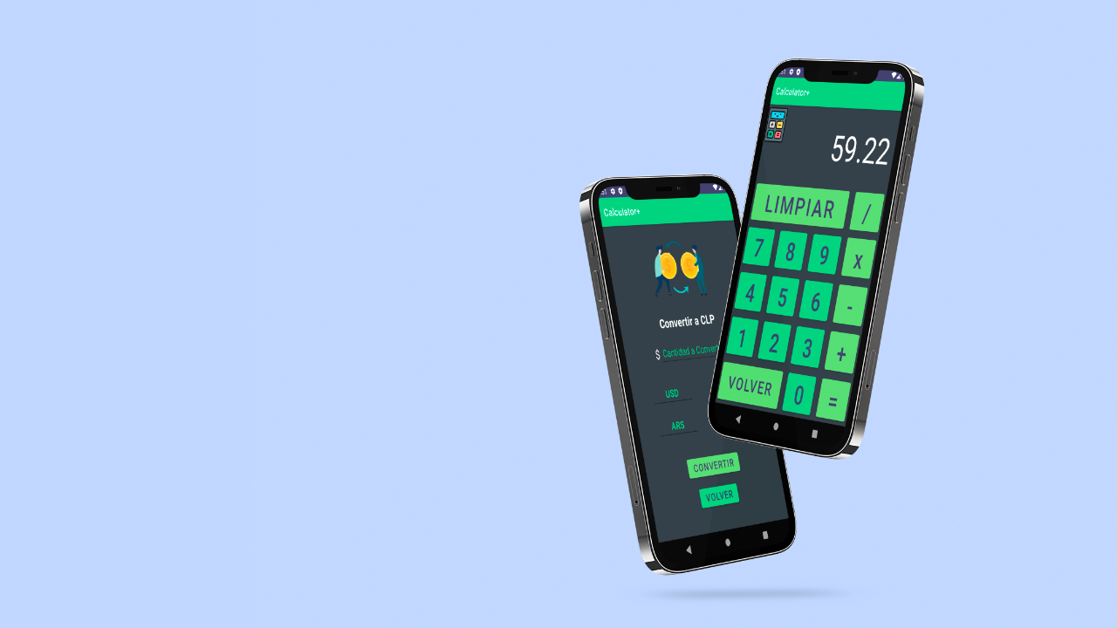

Calculate+
Una calculadora única y multipropósito que viene para facilitarte la vida cotidiana.

Slide 2
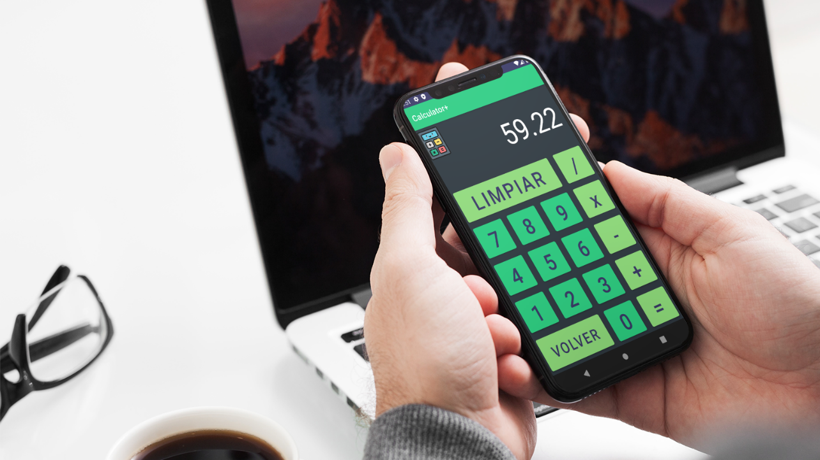
Características
Calculadora con 4 operaciones aritméticas

Slide 3

Características
Calculadora con 4 operaciones aritméticas
Listado de Tareas Pendientes

Slide 4
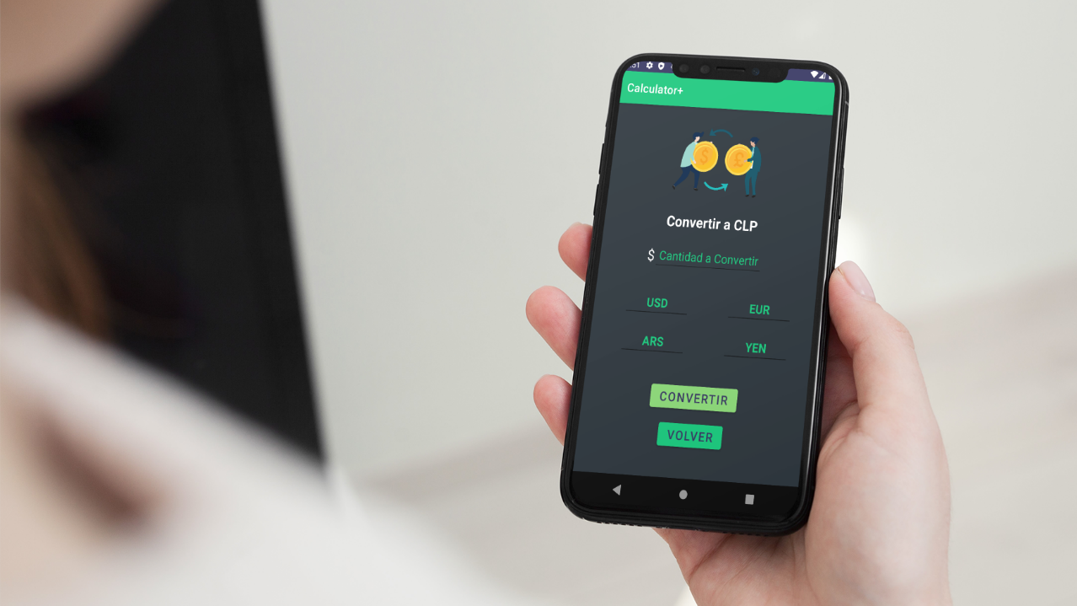
Características
Calculadora con 4 operaciones aritméticas
Listado de Tareas Pendientes
Conversor de CLP a Monedas extranjeras

Slide 5
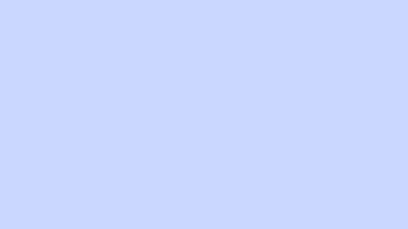
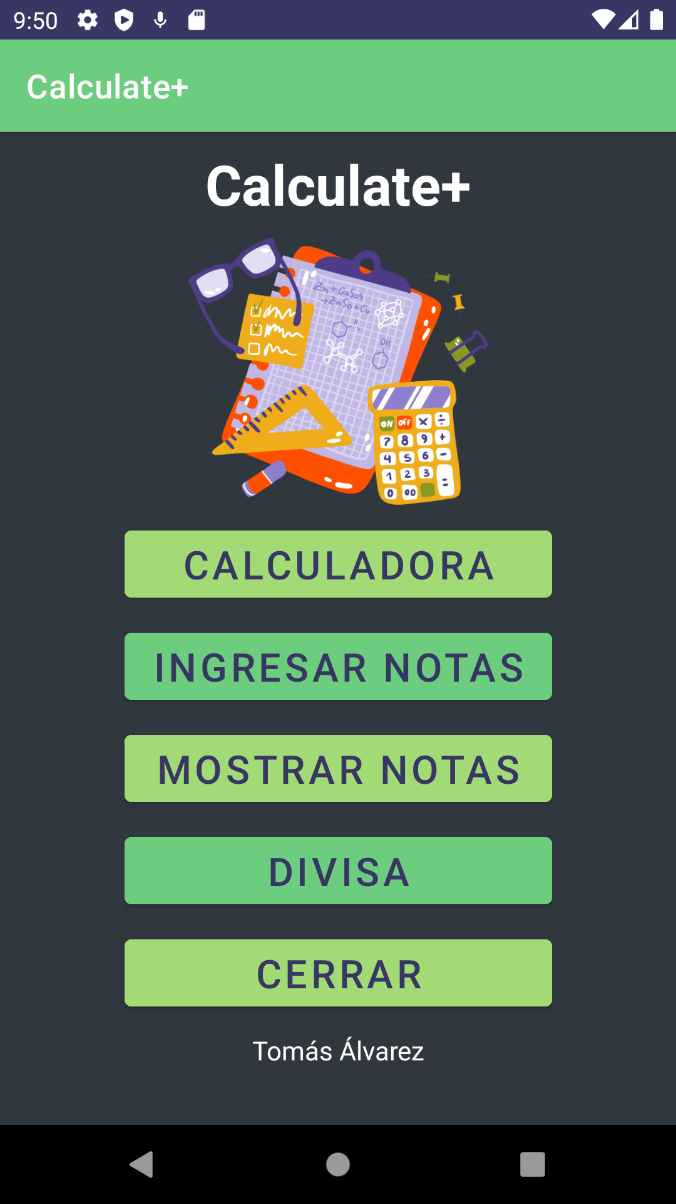


Slide 6
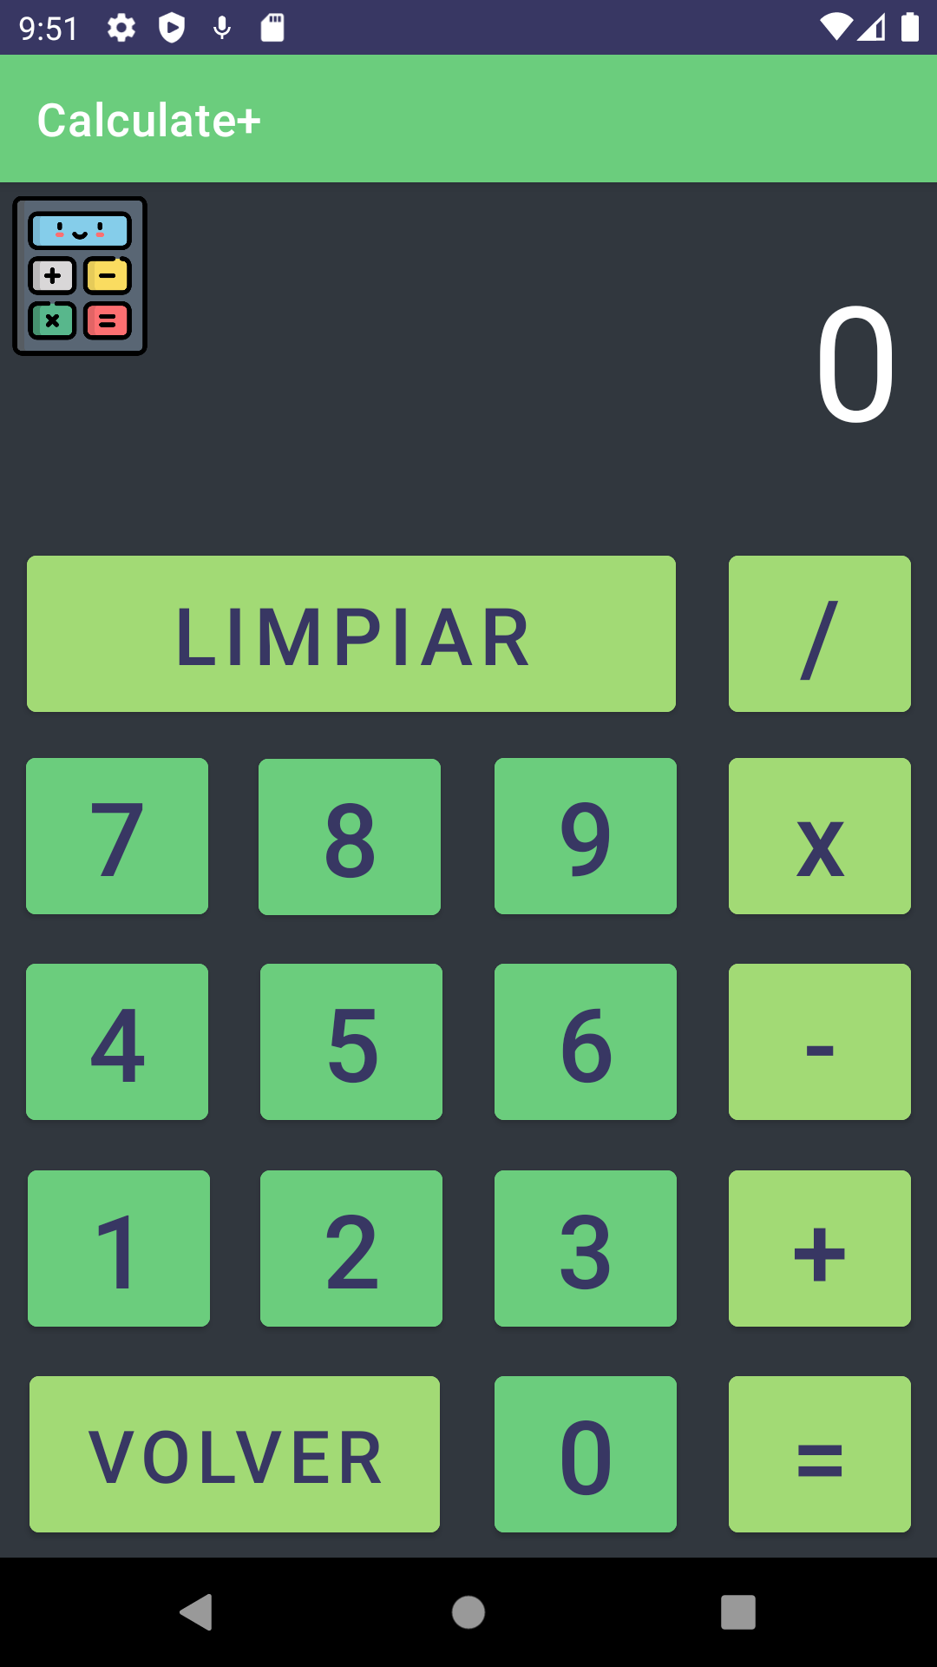
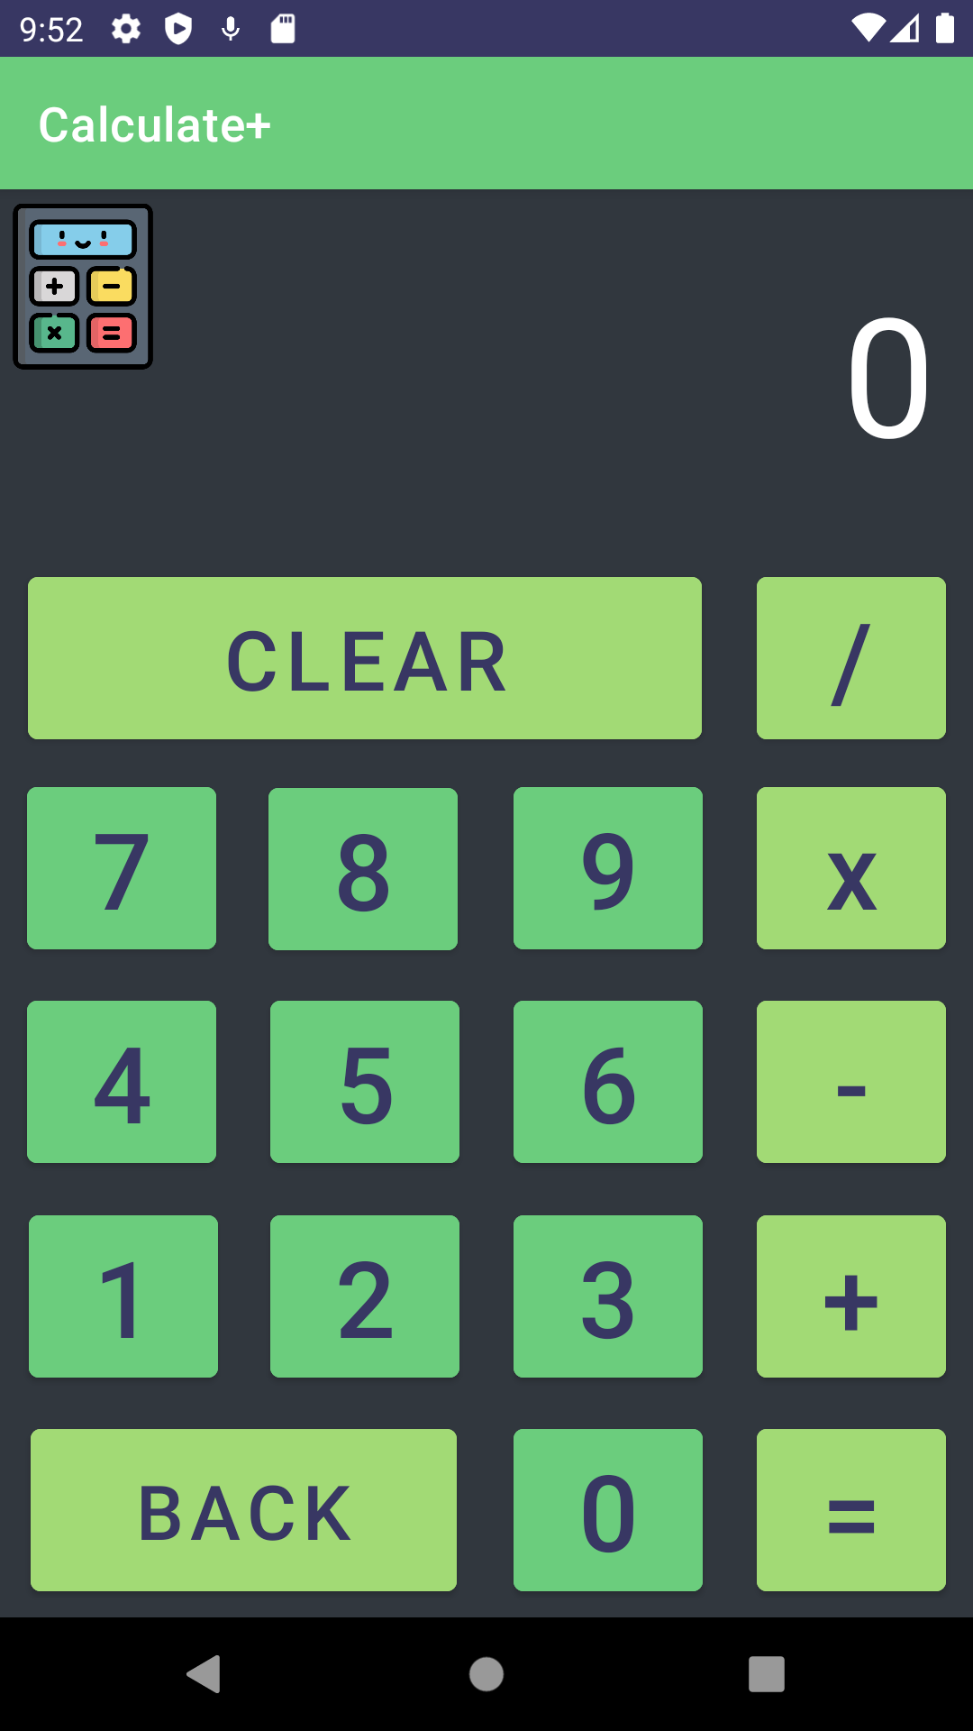

Slide 7
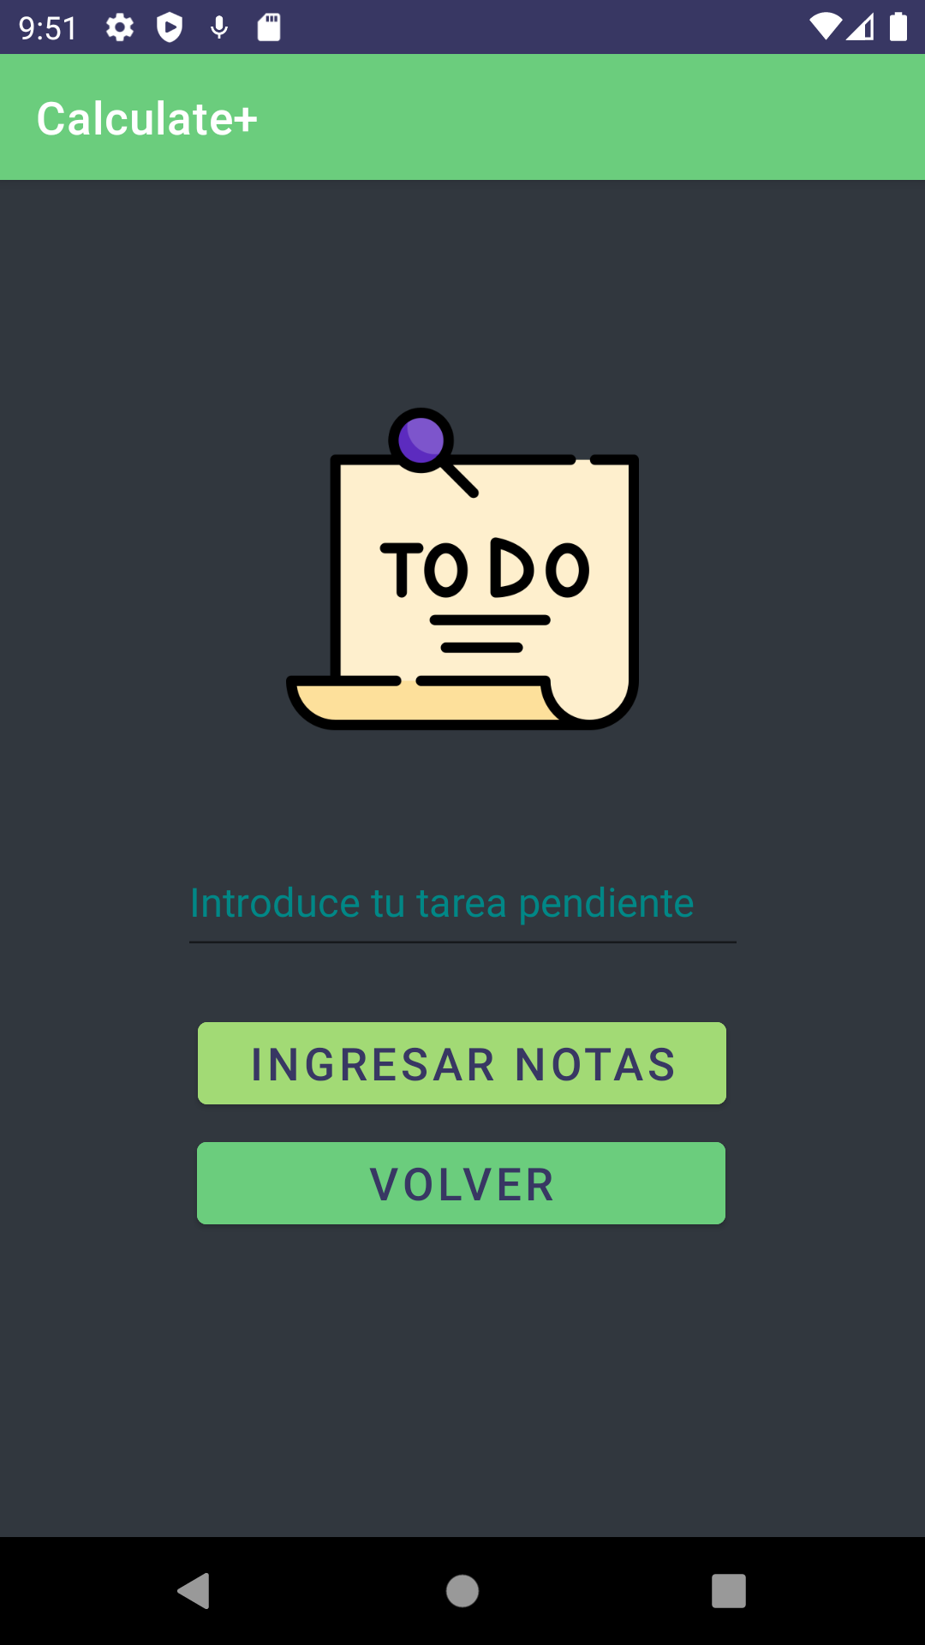


Slide 8
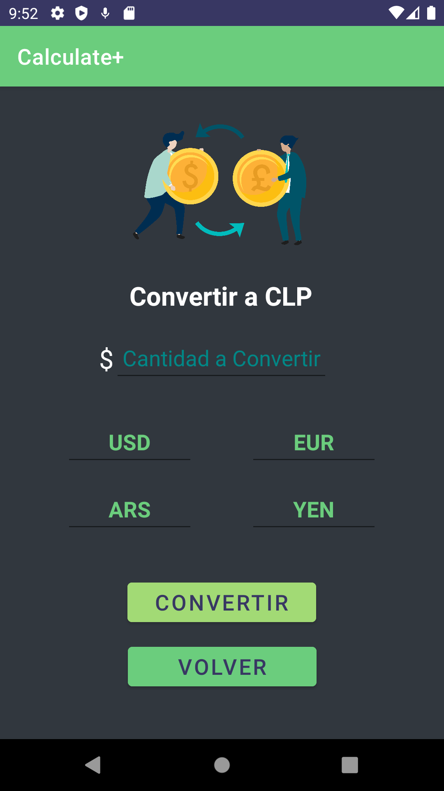
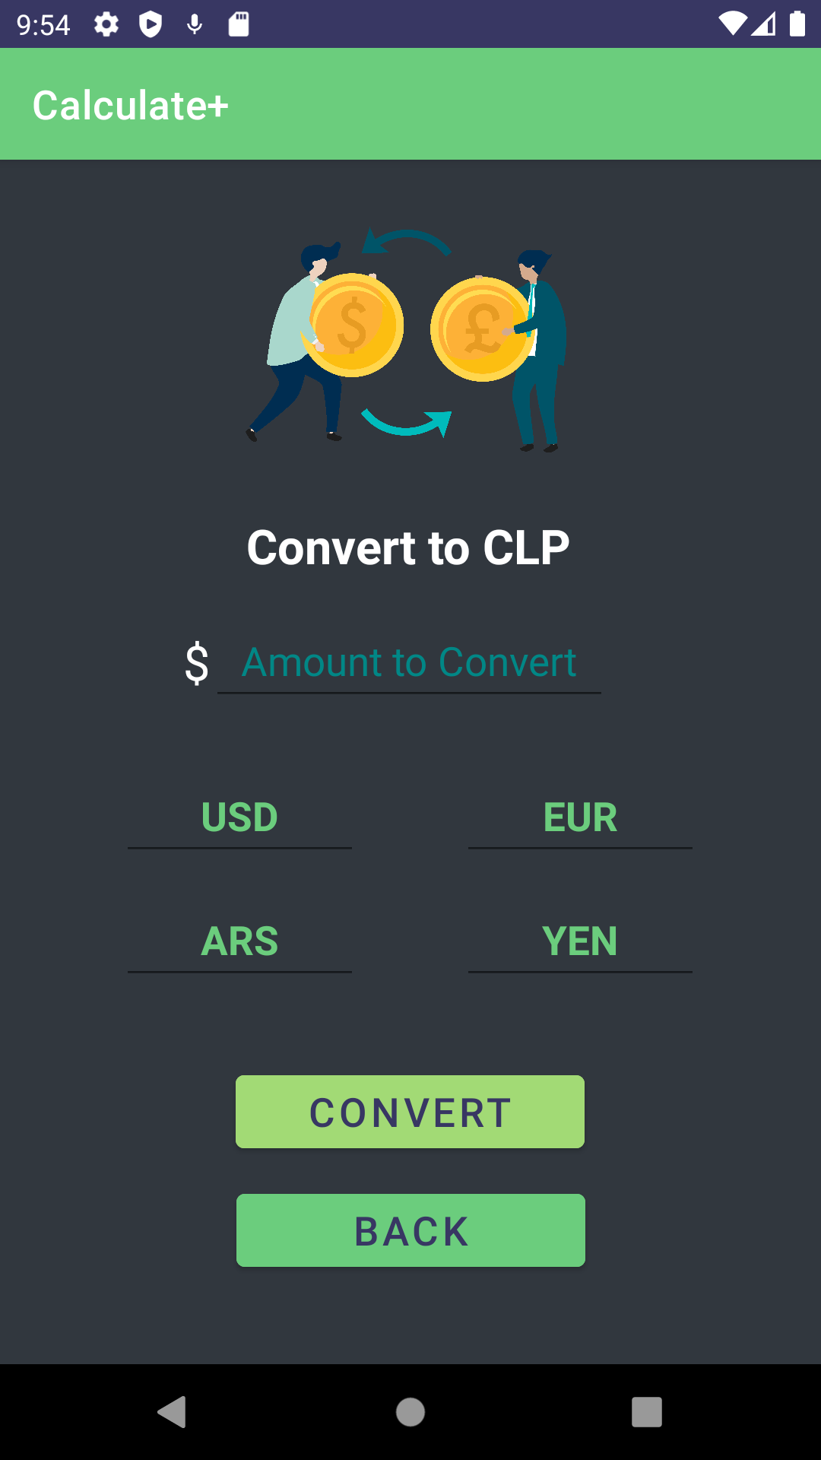

Slide 9



Gracias por su Interés

